Slide 1
Topografia Conceitos e Objetivos
Fernando Ferraz Ribeiro

Slide 2
Estrutura da Aula
1.0. Conceitos Gerais
2.0 Objetivo da Topografia
3.0 A Topografia e o Projeto
4.0 Principais Definições
<número>

Slide 3
Objetivo
Conhecer os conceitos iniciais relacionados à Topografia.
<número>

Slide 4
1. Conceitos Gerais

Slide 5
1.0. Conceitos Gerais
Cartografia
Trata-se da representação gráfica da superfície do globo terrestre, a partir de dados coletados por meio técnicas e tecnologias da Geodésia e da Topografia.
<número>
Notes:
Trata-se da representação gráfica da superfície do globo terrestre, dividindo-se em duas grandes áreas: a Geodésia e a Topografia.

Slide 6
1.0. Conceitos Gerais
Geodésia
A Geodésia estuda as formas, dimensões e campo de gravidade da terra. Caracteriza-se por levar em consideração a sua esfericidade, ou seja, a curvatura da superfície terrestre.
- Geodésia Superior. Estuda forma e dimensões da terra, os campos gravitacionais e fenômenos como o deslocamento dos continentes.
- Geodésia Aplicada ou Elementar: Determinação precisa de pontos na superfície terrestre. Fornece à Topografia a rede de pontos na qual se baseiam os levantamentos.
<número>

Slide 7
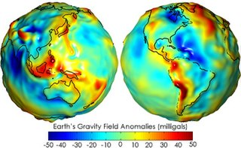
1.0. Conceitos Gerais
Geodésia Superior
Trata da determinação de modelos matemáticos para expressar os fenômenos relacionados à forma e à superfície da terra.
A geodésia superior estuda questões como a variação do campo gravitacional. A imagem ao lado representa as variações na intensidade da aceleração da gravidade no globo.
A variação das marés, movimentos continentais e outros fenômenos são descritos matematicamente pela geodésia superior.
https://cref.if.ufrgs.br/?contact-pergunta=o-formato-da-terra
<número>

Slide 8
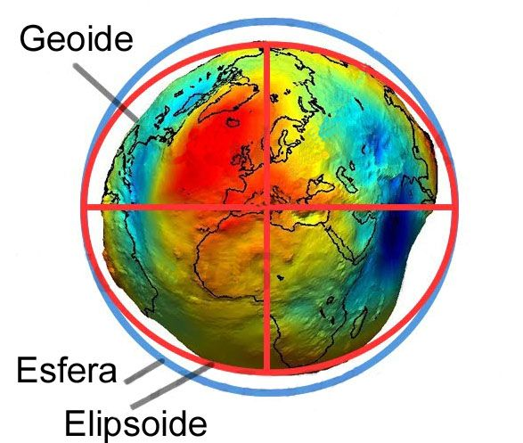
1.0. Conceitos Gerais
Geodésia Superior
A forma da terra é representada por diferentes modelos pela Geodésia Superior. Além da superfície física, também são utilizados como modelos:
O Geoide é a forma correspondente a superfície definida pelo nível médio dos mares. É a superfície equipotencial do campo gravitacional da Terra, que coincide com o nível médio dos oceanos.
O Elipsoide é um modelo matemático que mostra uma representação simplificada e suave da superfície da Terra e que serve como base para os cálculos dos levantamentos geodésicos.
http://www.albireotopografia.es/topografia-basica-iii-la-forma-de-la-tierra/
<número>

Slide 9
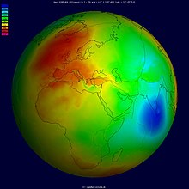
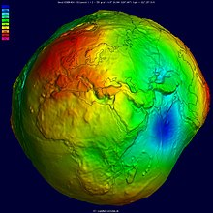
1.0. Conceitos Gerais
Geodésia Superior
Ondulação geoidal em escala
Ondulação geoidal com exagero vertical (fator de escala 10000).
<número>

Slide 10
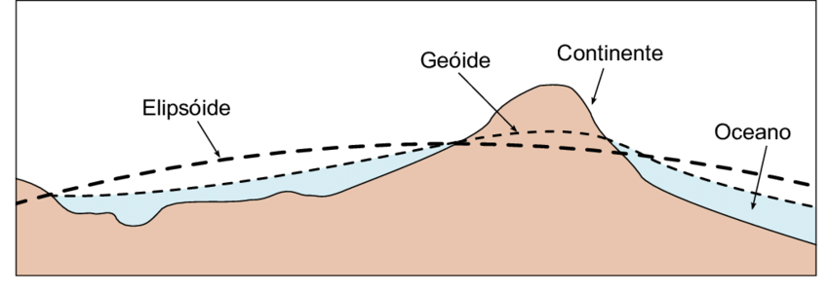
1.0. Conceitos Gerais
Geodésia Superior
https://www.researchgate.net/figure/Figura-43-Relacoes-entre-a-superficie-da-Terra-o-geoide-e-o-elipsoide_fig6_309810437
<número>

Slide 11
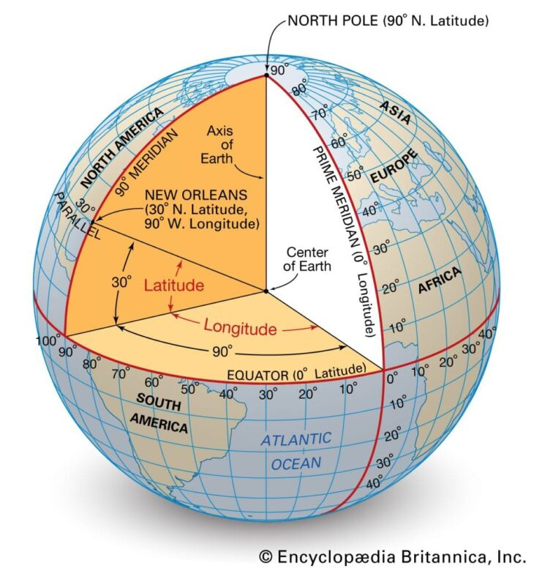
1.0. Conceitos Gerais
A Geodésia Aplicada se ocupa da determinação precisa da localização dos pontos na superfície terrestre através de sistemas de coordenadas e sistemas de referências.
Usualmente, emprega-se os seguintes sistemas de coordenadas:
1) sistemas de coordenadas geodésicas ou geográficas. Tem caráter curvilíneo e são expressas em grau, minuto e segundo. Cada ponto é definido através do par de coordenadas referente à interseção de um meridiano com um paralelo. As coordenadas de um ponto são conhecidas como latitude e longitude.
Meridianos – São círculos da esfera terrestre que passam pelos Pólos Norte e Sul. Os meridianos são medidos em longitude a partir do meridiano de Greenwich, escolhido arbitrariamente como sendo o meridiano de origem, com valores variando de 0º de longitude (na origem) até +180º de longitude a leste e -180º de longitude a oeste.
Paralelos - São círculos que cruzam os meridianos perpendicularmente, isto é, em ângulos retos. O paralelo do Equador divide a Terra nos Hemisférios Norte e Sul, definindo as medidas de latitude como sendo 0º no paralelo do Equador, +90º no Pólo Norte e -90º no Pólo Sul.
A latitude e a longitude podem ser consideradas em relação à esfera (geográficas) ou em relação ao elipsóide (geodésicas).
Geodésia Aplicada
<número>

Slide 12
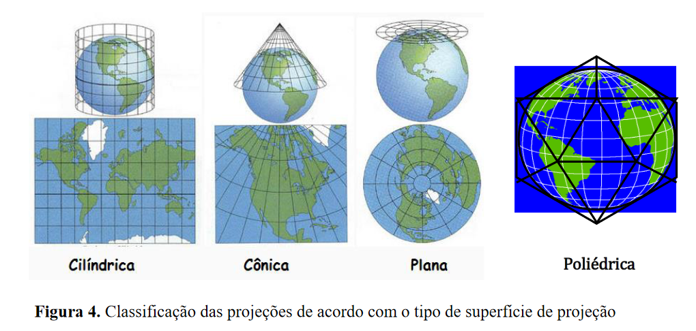
1.0. Conceitos Gerais
2) sistemas de coordenadas cartográficas. São coordenadas projetadas do meio curvo (elipsóide) para o plano.
No Brasil, é adotado o Sistema Universal Transversa de Mercator - UTM (Universal Transversas de Mercator) e as coordenadas são dadas pelas componentes E, N (Este, Norte, respectivamente)
<número>

Slide 13
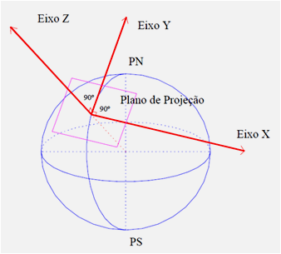
1.0. Conceitos Gerais
3) Sistema de Coordenadas Planas ou Coordenadas Cartesianas. Os sistemas de coordenadas cartesianas são baseados em um par de eixos perpendiculares, onde a interseção dos eixos representa a origem para a localização de qualquer ponto sobre o plano.
Nestes sistemas, as coordenadas dos pontos são representadas por um par de valores (x,y)
<número>

Slide 14
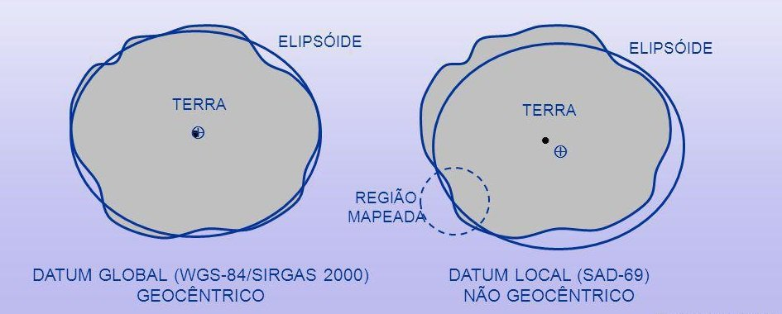
1.0. Conceitos Gerais
DATUM é o nome dado a modelos matemáticos teóricos utilizados para um sistema de referência
Os modelos mais referidos:
Córrego Alegre. Topocêntrico.
South American Datum (SAD 69). Topocêntrico.
Sistema de Referência Geocêntrico para as Américas (SIRGAS 2000 ) . Geocêntrico. Usa como referência o centro de massa da terra. Regional. Adotado desde 2015.
WGS 84 (World Geodetic System). Geocêntrico. Utilizado pelo sistema GPS.
<número>

Slide 15
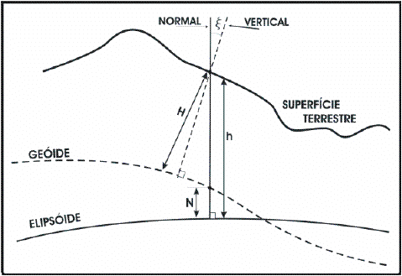
1.0. Conceitos Gerais
Para amarrar a posição de um ponto no espaço complementam-se as coordenadas bidimensionais com uma terceira coordenada denominada altitude.
A altitude ortométrica de um ponto qualquer sobre a superfície terrestre é a distância contada a partir do geoide, contada sobre a vertical do lugar (alinhamento do fio de prumo).
A altitude geométrica, geodésica ou elipsoidal é a distância do ponto na superfície física à superfície do elipsoide, contada sobre a linha reta perpendicular ao elipsoide, chamada de normal do lugar.
<número>

Slide 16
1.0. Conceitos Gerais
Topografia
Do grego: topos, lugar, região, e graphein, descrever;
Trata da determinação e representação das dimensões e contornos (ou das características tridimensionais) da superfície da terra, em um plano cartesiano horizontal, através da medição de direções e distâncias (McCormac, 2007).
Representa superfícies da terra com dimensão máxima limitada a 80 km a partir da origem do sistema de referência adotado (NBR 13.133/94).
Desconsidera a curvatura terrestre, pois para esta dimensão o erro torna-se desprezível.
<número>
Notes:
O limite para se considerar a terra como plana é 55 km2 para trabalhos de precisão. Para medições aproximadas pode se considerar o dobro.(BORGES, 1992).

Slide 17
1.0. Conceitos Gerais
Topografia - Divide-se em topologia e topometria
a) Topologia ou Geomorfogenia
A topologia tem por objetivo o estudo das formas exteriores do terreno (relevo) e as leis que regem o seu modelado.
b) Topometria
É a medida das distâncias e ângulos obtidos através de instrumentos específicos na representação da superfície desejada. Divide-se em Altimetria e Planimetria.
<número>

Slide 18
1.0. Conceitos Gerais
Topografia
c) Fotogrametria e Sensoriamento Remoto
“ Fotogrametria é a arte, ciência e tecnologia de obtenção de informação conﬁável sobre objetos físicos e o meio ambiente através de processos de gravação, medição e interpretação de imagens fotográﬁcas e padrões de energia eletromagnética radiante e outras fontes". (American Society of Photogrammetry, 1979)
Divide-se em Fotogrametria Terrestre e Fotogrametria Aérea ou Aerofotogrametria.
<número>

Slide 19
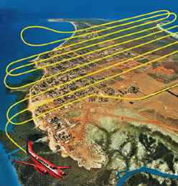
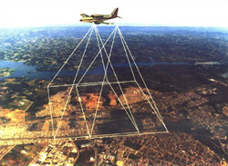
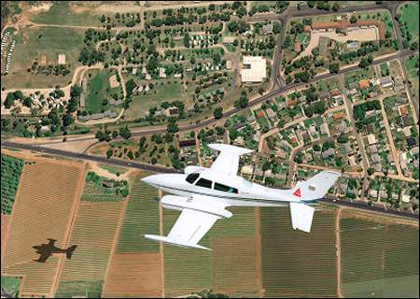
1.0. Conceitos Gerais
Fotogrametria Aérea ou Aerofotogrametria
A Aerofotogrametria refere-se às operações fotogramétricas realizadas com fotografias da superfície terrestre, obtidas por uma câmara de precisão acoplada em uma aeronave, com o eixo ótico do sistema de lentes mais próximo da vertical possível.
<número>

Slide 20
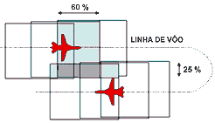
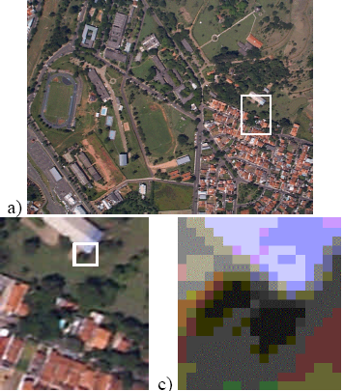
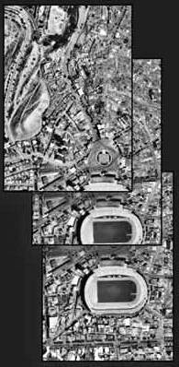
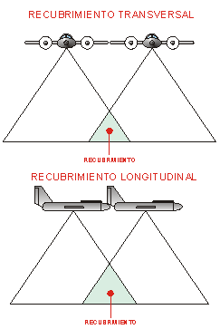
Fotogrametria Aérea ou Aerofotogrametria
<número>

Slide 21
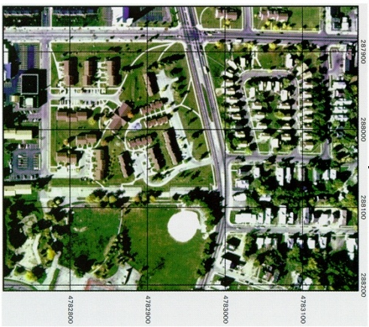
Fotogrametria Aérea ou Aerofotogrametria
Produtos Digitais
Produtos Raster:
Ortofotos, ortofotocartas, mosaicos
Produtos Vetoriais:
Plantas, Cartas e Mapas
<número>

Slide 22
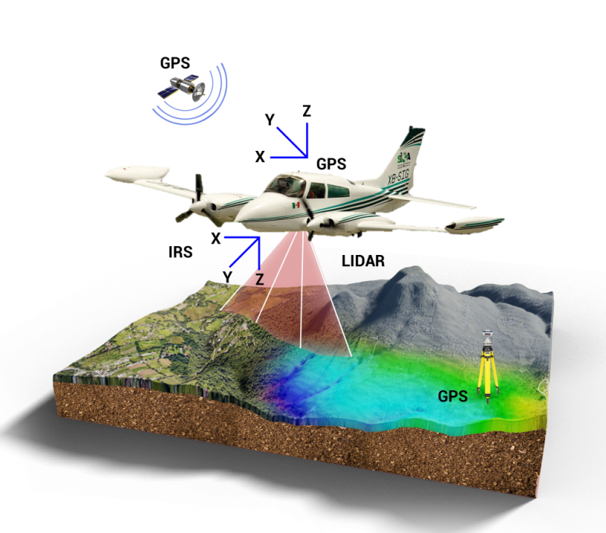
Fotogrametria Aérea ou Aerofotogrametria
Perfilamento a Laser ou 3D Laser Scanning
Fonte:http://www.siga-sc.com/inicio/
Fonte: https://forlidar.com.br/tecnologias/
<número>

Slide 23
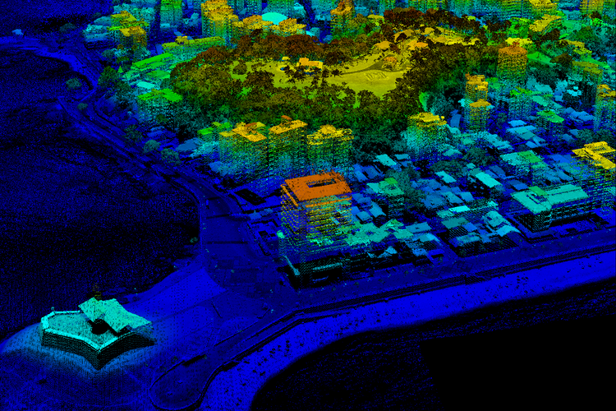
Perfilamento a Laser ou 3D Laser Scanning – Salvador, BA
Fonte: http://cartografia.salvador.ba.gov.br/index.php
<número>

Slide 24
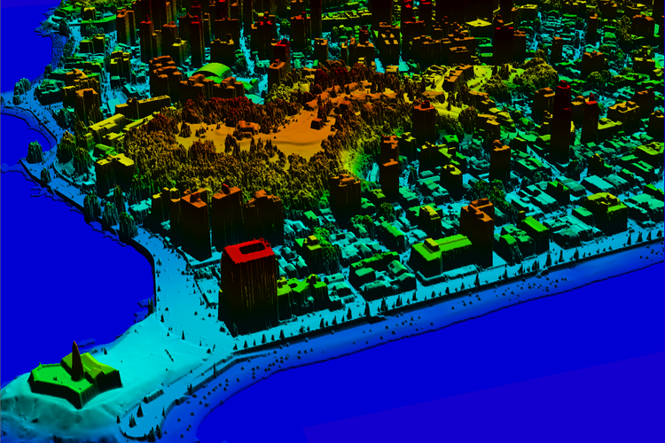
Perfilamento a Laser ou 3D Laser Scanning – Salvador, BA
Fonte: http://cartografia.salvador.ba.gov.br/index.php
<número>

Slide 25
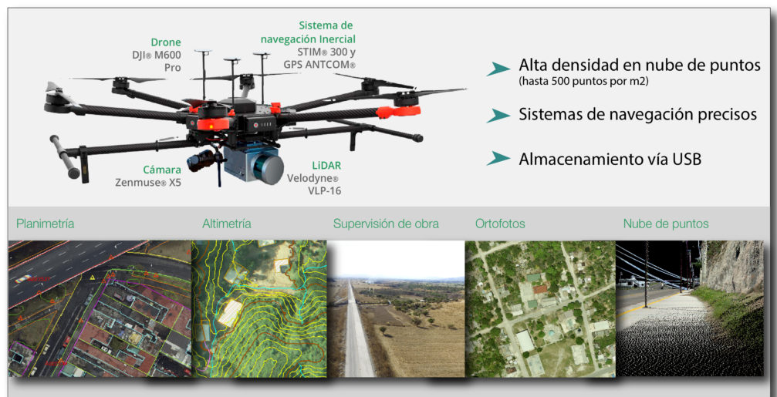
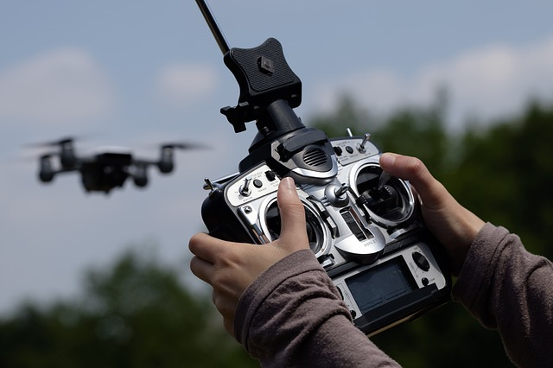
Fotogrametria Aérea ou Aerofotogrametria
VANT - Veículos aéreos não tripulados
(Vídeo: https://www.youtube.com/watch?v=_cieg8laqMA)
<número>
Fonte: http://geosistemas.mx/equipos-en-venta/equipos-topografia-en-venta/dron-con-lidar/
Notes:
https://www.youtube.com/watch?v=zHFgVgTsTds

Slide 26
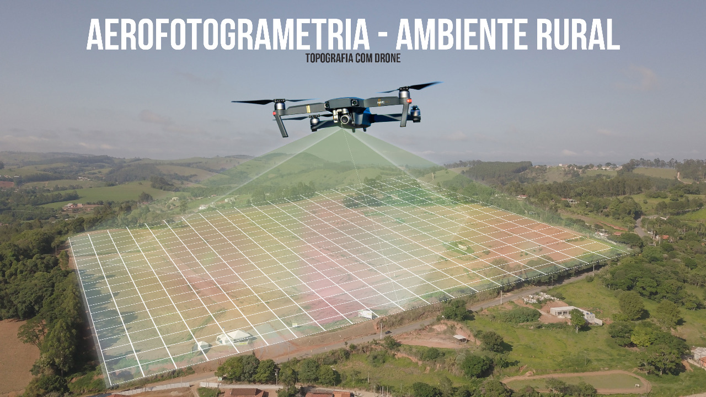
VANT - Veículos aéreos não tripulados
<número>
Fonte: http://geosistemas.mx/equipos-en-venta/equipos-topografia-en-venta/dron-con-lidar/

Slide 27
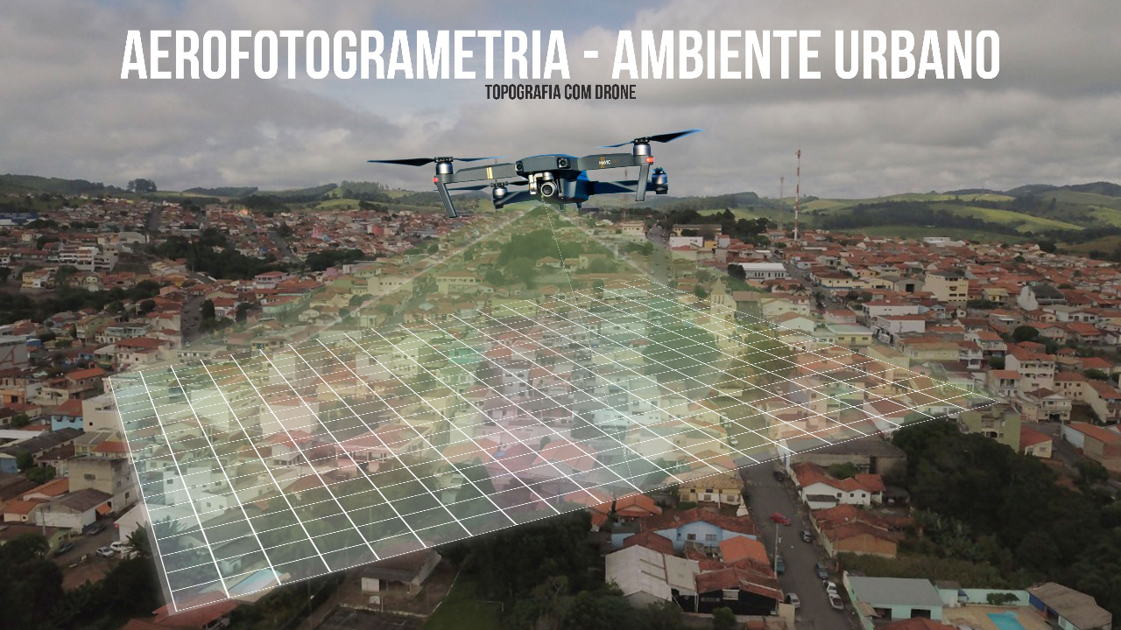
VANT - Veículos aéreos não tripulados
<número>
Fonte: http://geosistemas.mx/equipos-en-venta/equipos-topografia-en-venta/dron-con-lidar/

Slide 28
2. Objetivos da Topografia

Slide 29
2.0. Objetivos da Topografia
Representar o terreno possibilitando a interpretação e o planejamento da intervenção.
Ou seja, o projeto, assim como também cálculos de corte e aterro necessários para o planejamento da execução.
<número>

Slide 30
2.0. Objetivos da Topografia
Em geral os levantamentos topográficos mais comuns objetivam:
- Determinar o limite de propriedades;
- Locação de objetos e medição de variações tridimensionais do terreno (relevo).
- Levantar dados para orientar o projeto de praças, ruas, redes de esgoto, planos, mapas de pequenas áreas.
<número>

Slide 31
2.0. Objetivos da Topografia
É fundamental nas definições de projeto:
- Orientação e questões relacionadas ao conforto ambiental e desempenho. Ventilação, insolação etc.
- Implantação e técnicas de construção. Importante para definição de contenções, fundações e terraplanagem.
- Hidrologia e drenagem do sítio.
- Partido.
E na execução
- Planejamento e logística;
<número>

Slide 32
3. A Topografia e o Projeto

Slide 33
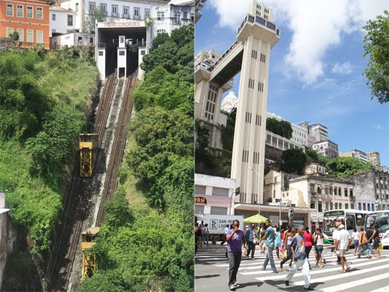
<número>

Slide 34
Modelo urbanístico progressista
A grande cidade é hoje uma catástrofe ameaçadora, por não ter sido mais animada por um espírito de geometria.[...]
A cidade atual morre por não ser geométrica.[...] Ora, uma cidade moderna vive praticamente de linhas retas. [...] A circulação exige a linha reta. A reta é sadia também para a alma das cidades. A curva é prejudicial, difícil e perigosa; ela paralisa. [...] A rua curva é o caminho dos asnos; a rua reta, o caminho dos homens.
CORBUSIER APUD CHOAY
<número>

Slide 35
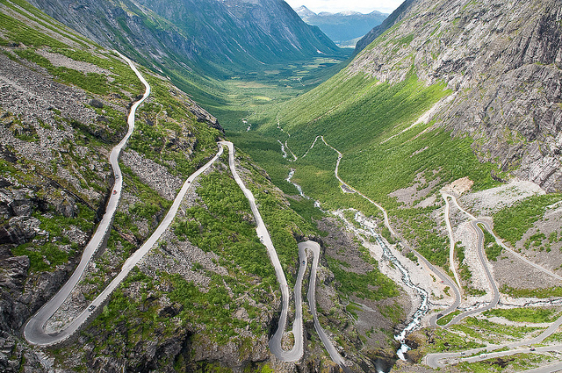
MODELO PROGRESSISTA:
“A rua curva é o caminho dos asnos; a rua reta, o caminho dos homens”
<número>
www.flickr.com

Slide 36
Modelo urbanístico culturalista
Por que suprimir a qualquer preço as desigualdades do terreno, destruir os caminhos existentes e até desviar cursos d´água para obter uma banal simetria? Melhor seria, pelo contrário, conservá-los com alegria, para motivar quebras nas artérias e outras regularidades. [...] além disso, essas irregularidades permitem que nos orientemos facilmente através do labirinto das ruas e, até certo ponto de vista da higiene, não deixam de ter suas vantagens. É graças às curvas e aos cortes de suas artérias que a violência do vento é menos sensível nas cidades antigas. Ele somente sopra com força sobre os tetos, ao passo que, nos bairros modernos, ele se engolfa pelas ruas retas de modo bem desagradável, até mesmo prejudicial à saúde.
SITTE, Camillo APUD CHOAY
<número>

Slide 37
Modelo urbanístico naturalista
Se a livre disposição do solo se baseasse em condições realmente democráticas, a arquitetura resultaria autenticamente da topografia; dito de outra forma, os edifícios assemelhar-se-iam, em uma infinita variedade de formas, à natureza e ao caráter do solo sobre o qual estivessem construídos; seriam parte integrante dele. [...] Broadacre seria edificada em tal clima de simpatia para com a natureza que a sensibilidade peculiar ao lugar e a sua própria beleza constituiriam um requisito fundamental exigido pelos novos construtores de cidades. A beleza da paisagem seria procurada não como um suporte, mas como um elemento da arquitetura.
WRIGHT APUD CHOAY
<número>

Slide 38
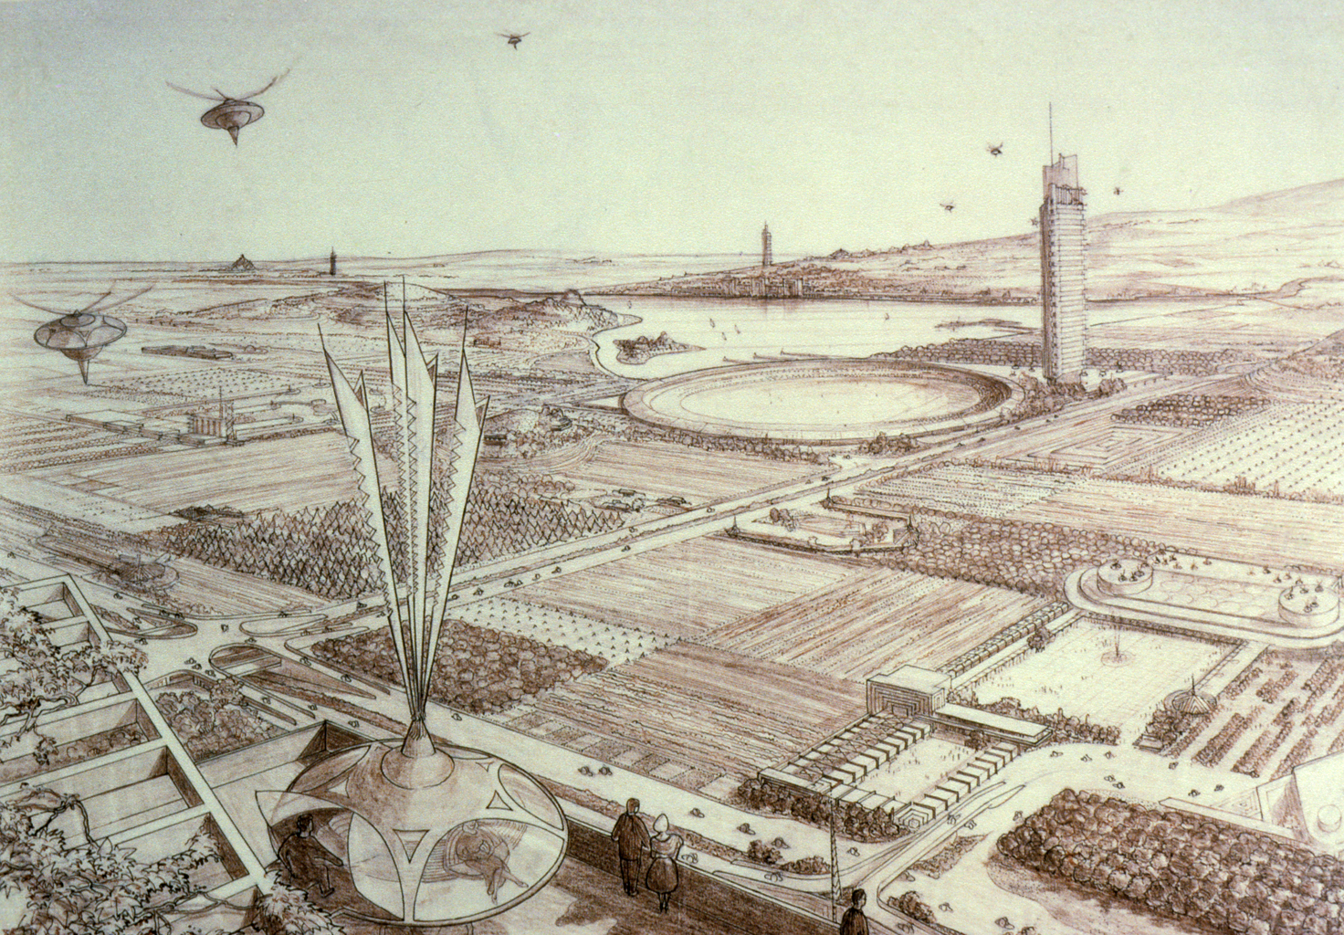
www.beloose.com
<número>

Slide 39
4. Principais Definições

Slide 40
4.0. Principais Definições
Levantamento topográfico
“Conjunto de métodos e processos que, através de medições de ângulos horizontais e verticais, de distâncias horizontais, verticais e inclinadas, com instrumental adequado à exatidão pretendida, primordialmente, implanta e materializa pontos de apoio no terreno, determinando suas coordenadas topográficas.
A estes pontos se relacionam os pontos de detalhes visando à sua exata representação planimétrica numa escala predeterminada e à sua representação altimétrica por intermédio de curvas de nível, com equidistância também predeterminada e/ ou pontos cotados.”
NBR 13133/94
<número>

Slide 41
4.0. Principais Definições
Levantamento topográfico
O levantamento topográfico destinado a obter:
a) conhecimento geral do terreno: relevo, limites, confrontantes, área, localização, amarração e posicionamento;
b) informações sobre o terreno destinadas a estudos preliminares de projetos;
c) informações sobre o terreno destinadas a ante-projetos ou projetos básicos;
d) informações sobre o terreno destinadas a projetos executivo
<número>

Slide 42
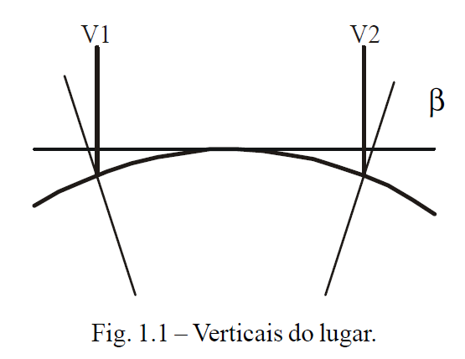
4.0. Principais Definições
Plano topográfico – Plano horizontal onde são projetados os pontos da superfície terrestre estabelecidos.
Plano topográfico e verticais do lugar.
(ALVAREZ et al).
<número>

Slide 43
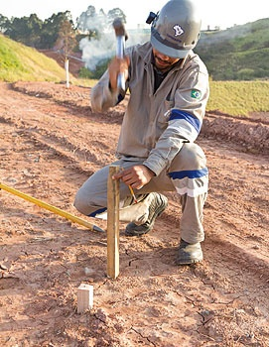
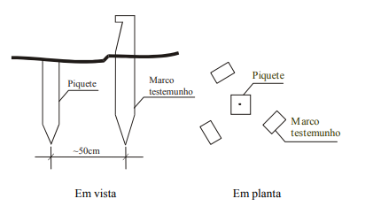
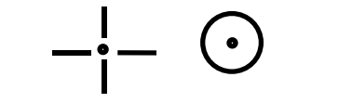
4.0. Principais Definições
Ponto topográfico – ponto determinado para fins de levantamento, em sinalizado por um marco físico (estaca).
Marcação de ponto topográfico
engecia.blogspot.com.br
(ALVAREZ et al).
<número>

Slide 44
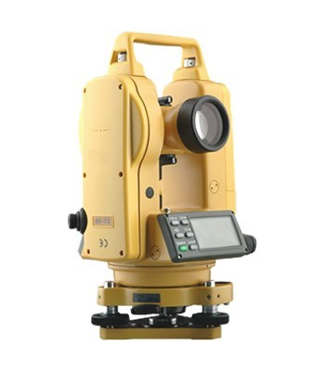
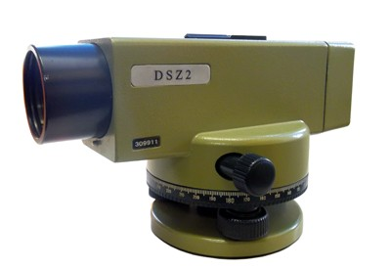
4.0. Principais Definições
http://www.tudoemtopografia.com.br/
Instrumentos
Teodolito executa leituras angulares verticais e horizontais.
Nível topográfico ou nível ótico – usado para nivelamento entre pontos para a leitura de alturas sobre uma mira.
Mira - régua graduada de 0 a 4 m usada em nivelamento.
Baliza topográfica - utilizada para elevação do ponto topográfico.
Diastímetros.
Teodolito
<número>

Slide 45
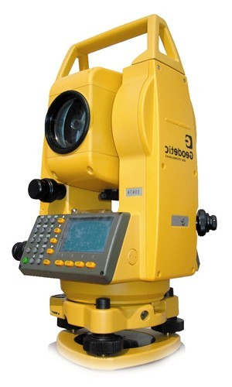
4.0. Principais Definições
http://www.tudoemtopografia.com.br/
Leitura de distância. São determinados por instrumentos de medição direta (diastímetros) ou por instrumentos de medição indireta:
- Trenas de aço, pano ou fibra;
- Taqueômetros ou estação total, que faz leituras angulares e de distâncias;
- Distanciômetros ou trenas eletrônicas;
- GNSS: medição de distância a partir de sinais de satélites a exemplo do GPS.
Taqueômetro
<número>

Slide 46
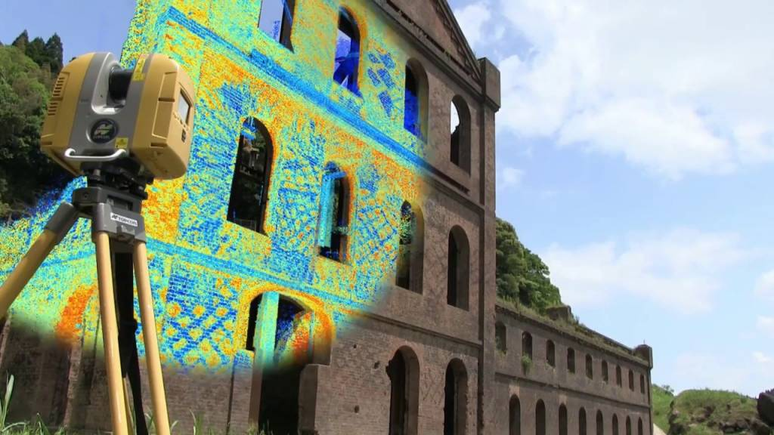
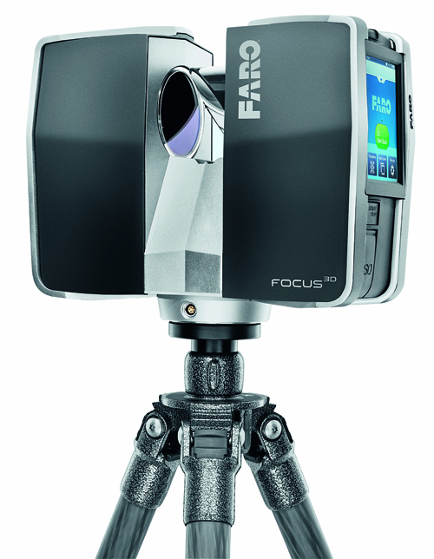
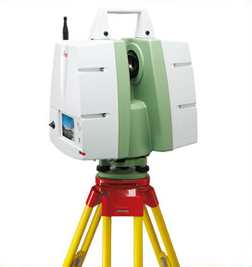
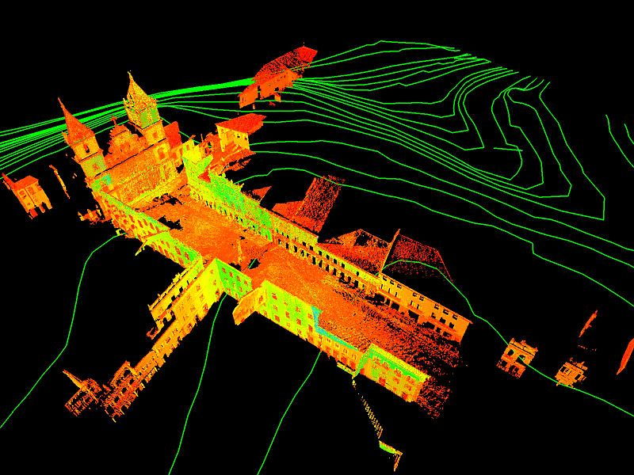
5.0. Principais definições
- Laser Scanner
https://www.embratop.com.br/site/laser-scanner-3d-e-um-olhar-sobre-o-futuro/
https://mundogeoconnect.com/2020/seminario-topografia-3d-e-laser-scanning-no-droneshow-e-mundogeo-connect-100-online-em-setembro/
www. http://www.litholdoengenharia.com.br/laser-scanner-3d.php.com
<número>

Slide 47
7.0. Referências
REFERÊNCIAS
BORGES, Alberto de Campos. Topografia Aplicada a Engenharia Civil. São Paulo, Edgard Blucher, 1992. 2. v.
MASCARÓ, J. L. Loteamentos Urbanos. Porto Alegre: Editor L. Mascaró, 2005.
MASCARÓ, J. L.; YOSHINAGA, M. Infraestrutura Urbana. Porto Alegre: +4 Editora : L.J. Mascaró, 2005.
DA COSTA, P. S.; FIGUEIREDO, W.C. Estradas – Estudos e Projetos. Salvador: EDUFBA, 2007.
ROMERO, Adriana Bustos. Princípios Bioclimáticos para o Desenho Urbano. São Paulo: Projeto Editores Associados, 2001.
THUM, Adriane Brill; ERBA, Diego Alfonso (org.). Topografia para estudantes de Arquitetura, Engenharia e Geologia. São Leopoldo: Unisinos, 2003. 1. v.
ALVAREZ, Adriana; BRASILEIRO, Alice; MORGADO, Cláudio; TREVISAN, Rosina. Topografia para Arquitetos. Rio de Janeiro: Booklink, UFRJ, 2003.
Grohmann, C. H., 2008. Introdução ao geoprocessamento e à análise digital de terreno com software livre. Technical report, Instituto de Geociências, Universidade de São Paulo, São Paulo.
<número>

Slide 48
Obrigado
Dúvidas?
mauricio.vidal@fieb.org.br
@felzemburgh
@felzemburgh

